Slide 1
Sejarah Tata Hukum Di Nusantara
DR. H.MISPANSYAH, S.H.,M.H.

Slide 2
Sejarah Hukum

Slide 3
SEBELUM BELANDA
SETELAH ISLAM MASUK ABAD KE-VII – XIII

Slide 4
VOC 1602-1799
VEREENIGDE Oost INDISCHE COPAGNIE
TUJUAN: PERDAGANGAN REMPAH2 DARI ORG PRIBUMI UTK KEUNTUNGAN PASAR EROPA
MEMILIKI HAK ISTIMEWA (OCTROOI) DARI PEMERINTAH HINDIA BELANDA UTK DAERAH YANG TERKONKORDANSI DG HUKUM BELANDA KUNO (OUD NEDERLANDSRECHT)
HAK ATAS :
PELAYARAN, PERDAGANGAN, MEMBENTUK ANGKATAN PERAN, MENDIRIKAN BENTENG, MENCETAK UANG

Slide 5
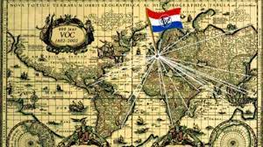
HUKUM MASA VOC
STATUTA
HUKUM ADAT DAN PRIBUMI
HUKUM PERDAGANGAN
HUKUM PENDATANG DARI LUAR EROPA

Slide 6
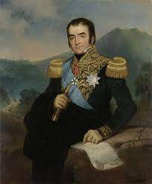
MASA PENJAJAHAN PEMERINTAH BELANDA 1800-1842
MASA DEANDLES 1800-1811
TUGAS UTAMA Mempertahankan Tanah Jajahan Sementara Menghadapi Serangan Inggris
BIDANG PEMERINTAHAN Membagi Jawa menjadi 9 Karasidenan
BIDANG HUKUM: Hukum Pribumi tetap Berlaku JIKA tidak bertentangan Dengan Perintah yang diberikan atau dasar-dasar umum keadilan dan kepatutan dan demi keamanan umum

Slide 7
Masa Raffles (Inggris )
Inggris mengembalikan ke Belanda 1816 hasil convensi Londo 1814
BIDANG PEMERINTAHAN: Membagi Jawa 19 Karasidenan
BIDANG HUKUM:
Divisin’s court: Wedana/demang dan pegawai bawahannya
Distict’s court/bopati court: Bupati sebagai ketua, penghulu, Jaksa dan Pegawai bawahannya (21-50 rupyen)
Resident’s court: Residen (ketua), Para Bupati, Penghulu Hoof (jaksa) pekara pidana yg ancaman pidana mati dan perkara sipil >50rupyen
Court of circuit; ketua dan anggota, bertugas keliling menangani perkara pidana dan caman hukuman pidana mati/ sistem juri 5-9 pribumi
Sampai diabadikan menjadi Nama Bunga Rafflesia

Slide 8
Kembali ke Pemerintahan Belanda
BIDANG HUKUM dibagi 3 MASA:
Masa Besluiten Regelings (BR) (Monarki Absolut)
Masa Regering Reglement (RR) (Monarki Parlemen)-Peraturan berbentuk Wet (UU) sejak 1854
Masa Indishce Staatsregeling (IS)

Slide 9
Tatanan Hukum BR
Reglemens op de rechterlijke Organisatie (RO) atau Peraturan Organisasi Peradilan (OP);
Algemene Bepalingen van Wetgeving (AB) atau Ketentuan Umum Peraturan perundang-undangan;
Burgelijk Wetboek (BW)/ KUHPerdata
Wetboek van Koophandel (WvK)/KUHDagang;
Reglemen of de Burgelijk Rechtvordering (RV) atau Peraturan Hukum Acara Perdata (AP);
Wetboek van Strafrecht (WvS) atau KUHP Diundangkan 1 Januari 1915 Berdasarkan Stb.1915-732 berlaku semua Golongan Penduduk Hindia Belanda
Asas konkordansi atau Asas Keselarasan, artinya hukum yang berlaku di negara Belanda diberlakukan sama di tempat lain (Hindia Belanda);
(Stb 1847:23)

Slide 10
Regering Reglement (RR)
Politik Hukum pembagian Golongan Penduduk Pasal 75 RR sama denga Pasal 11 AB;
Diundangkannya Kitab Undang-Undang Hukum Pidana yang disadur dari kode penal Perancis yang di Konkordansikan di Hindia Belanda (Indonesia) menjadi Wetboek van Strafrecht (WvS)

Slide 11
Indishce Staatsregeling (IS) berlaku 1926
Politik hukum tertuang dalam Pasal 131 IS
GOL EROPA: BERLAKU
HUKUM PERDATA DAN DAGANG
POLITIK HK
Pasal 131
IS
GOL PRIBUMI: HK PERDATA ADAT(hk tdk tertulis)
GOL TIMUR ASING: Sama dg GOL PRIBUMI yaitu HUKUM PERDATA ADAT

Slide 12
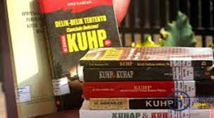
Hukum Perancis – Hukum Hindia Belanda
Legalisme Hukum (UU)
Code Civil Perancis 1804
Hk.Germania
Hukum Perancis Kuno
Code napoleon 1807
Perancis Utara
Kodifikasi Hk
EROPA
KONTNENTAL
(Civil Law)
Belanda 1/01/1915
Hindia Belanda
INDONESIA
Perancis Selatan
Hk.Romawi
Corpus Iuris Civillis
Codex Iuris Canonic
Hukum
GEREJA

Slide 13
Hukum kanonik (bahasa Inggris: canon law) adalah hukum gerejawi internal yang mengatur Gereja Katolik (baik Gereja Latin dan Gereja Katolik Timur), Gereja Ortodoks Timur, Gereja Ortodoks Oriental, Komuni Anglikan.^{[1]} Bagaimana hukum gereja itu diatur, diinterpretasikan dan kadang-kadang ditelaah berbeda secara mendasar di antara ketiga tubuh gereka tersebut. Di dalam ketiga tradisi, sebuah "kanon" mulanya adalah sebuah aturan yang diterima oleh sebuah majelis (dari kata Bahasa Yunani kanon / κανών, untuk memerintah, tolok ukur atau mengukur); kanon-kanon ini membentuk dasar bagi Hukum Kanonik. (https://id.wikipedia.org/wiki/Hukum_kanonik)

Slide 14
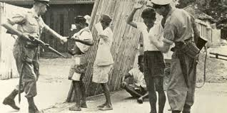
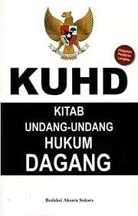
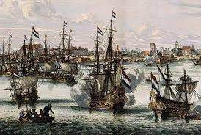
Jejak hukum kolonial-Sekarang
Wetboek van Strafrecht
WvS
Burgelijk Wetboek (BW)
Wetboek van Koophandel (WvK)/

Slide 15
Pembatasan peradilan Agama oleh Belanda
Tahun 1937 lahir ketentuan Stbl. 1937/116, 610 (untuk Jawa- Madura), S. 1937/638, 639 (untuk Kalimantan Tenggara) membatasi kewenangan Pengadilan Agama, kini hanyalah perkara-perkara yang mengenai nikah, talak, rujuk, taklik talak, mahar, nafkah. Selain itu termasuk wewenang Peradilan Umum.
Peradilan Agama tidak berwenang, orang arab, India dan lain sekalipun Islam kalau berperkara bukan ke Peradilan Agama, melainkan ke Peradilan Umum (PN, karena PA hanyalah untuk kaum bumiputera. (Buku Andi Tahir Hamid, S.H. Beberapa Hal baru tentang Peradilan Agama & Bidangnya. Jakarta: Sinar Grafika. Hal. 3-5)
Politik hukum kolonial Belanda, yang semula keberadaannya di masa pemerintahan Kesultanan2 Islam cukup dominan sebagai pelaksana kekuasaan kehakiman, setahap demi setahap secara sistematis keberadannya dilemahkan, puncaknya dari usaha pelemahannya itu adalah dengan terbitnya Stbl. 1882 No. 152. Stbl. 1937 No. 116 dan 610 dan Stbl. 638, 639. (Ibid)

Slide 16
Kapan Tata Hk Indonesia Ada?
Periode Sebelum Proklamasi
Hukum Kolonial
Hukum Adat
Periode Setelah Proklamasi
Tata Hukum Nasional
Hukum Adat
Hukum Kolonial:
BW-KUHP

Slide 17
Dasar Tata Hukum Indonesia
Menjadikan Indonesia Sebagai Negara Yg Merdeka Dan Berdaulat, Hal Ini Dibuktikan Dengan Terbentuknya NKRI;
Sejak saat itu berarti bangsa Indonesia telah mengambil keputusan ( sikap politik hk) utk menerapkan tata hukum Indonesia.
Pasal II Aturan Peralihan UUD 1945
“Segala Badan Negara Dan Peraturan Yang Ada Masih Langsung Berlaku, Selama Belum Diadakannya Yang Baru Menurut UUD Ini.”
PROKLAMASI 17-08-1945

Slide 18
Apakah UUD RIS’49-UUDS’50 Mengatur Seperti Pasal II UUD’45?
UUD RIS 1949
UUDS 1950
Pasal 142:
Peratura Per-uu-an & Ketentuan Tata Usaha Negara yg sudah ada pada tgl 17 Ags 1945, tetap berlaku dg tdk berubah sebagai peraturan2 dan ketentuan2 ini tdk dicabut, ditambah atau diubah oleh UU dan ketentuan Tata Usaha atau Kuasa UUD ini”
Pasal 192:
Peratura2, UU, dan Ketentuan2 Tata Usaha yg sudah ada pada konstitusi ini mulai berlaku, tetap berlaku dg tdk berubah sebagai peraturan2 dan ketentuan2 RIS sendiri,selama dan sekedar Peraturan2 dan ketentuan2 itu tdk dicabut, ditambah, atau diubah oleh UU dan ketentuan Tata Usaha atau Kuasa Konstitusi ini”

Slide 19
SETELAH DEKRIT 5-JULI-1959
PASAL II
UUD 1945
(Pra-Amandemen)
PASAL II
UUD 1945
(Pasca-Amandemen)
“Segala Badan Negara Dan Peraturan Yang Ada Masih Langsung Berlaku, Selama Belum Diadakannya Yang Baru Menurut UUD Ini”
“Pasal II AP”
Semua Lembaga Negara yg ada masih tetap berfungsi sepanjang utk melaksanakan ketentuan UUD dan belum diadakan yg baru menurut UUD ini”
“Pasal I AP”
Segala Peraturan Per-uu-an yg ada masih tetap berlaku selama belum diadakan yg baru menurut UUD ini”
Kembali ke UUD1945

Slide 20
Akibat sistem hukum kolonial lihat gambar berikut

Slide 21
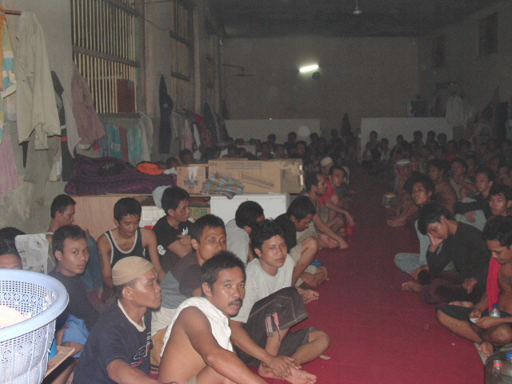

Slide 22
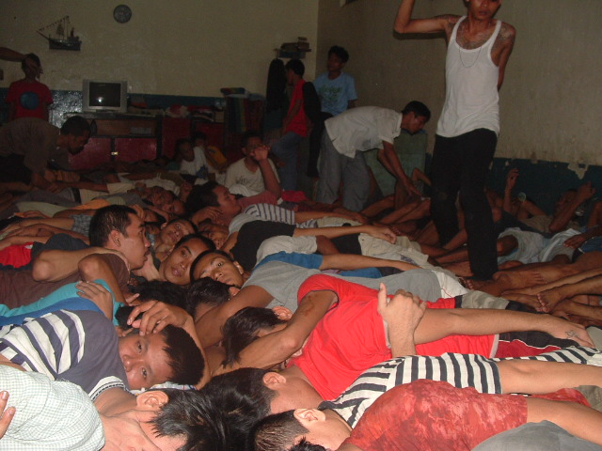

Slide 23
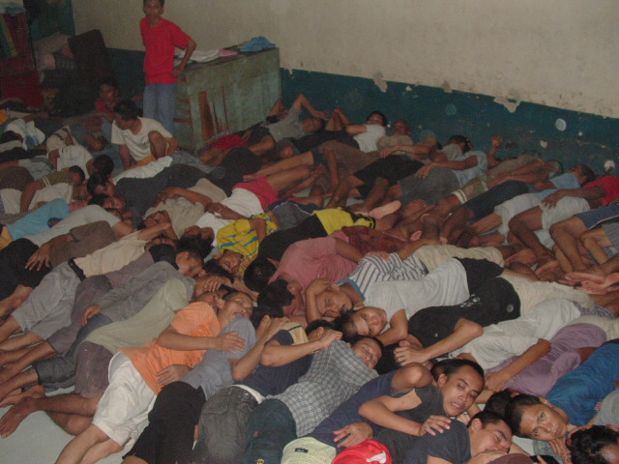

Slide 24
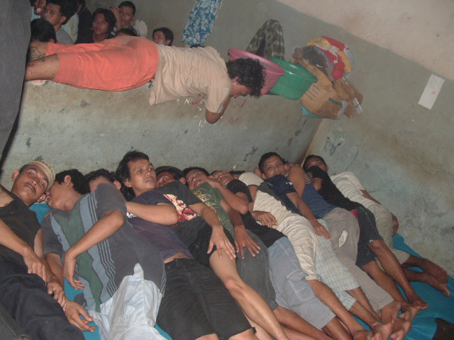

Slide 25
